Slide 1
Набросок реализации проекта 1С Допуск для ОАО «АТС»
ИП Горошков П.П. 2014

Slide 2
Структура документа
Структуры данных подсистем для 1С Допуск
Подходы к реализации некоторых групп требований технического задания на платформе 1С

Slide 3
Перечень подсистем
НСИ
Версии объектов и атрибутов
Актуальный реестр
Реестр в области регистрации

Slide 4
1. Подсистема «НСИ»
Справочники:
ОбъектыРеестра
СтруктураОбъектовРеестра
План видов характеристик:
АтрибутыОбъектовРеестра

Slide 5
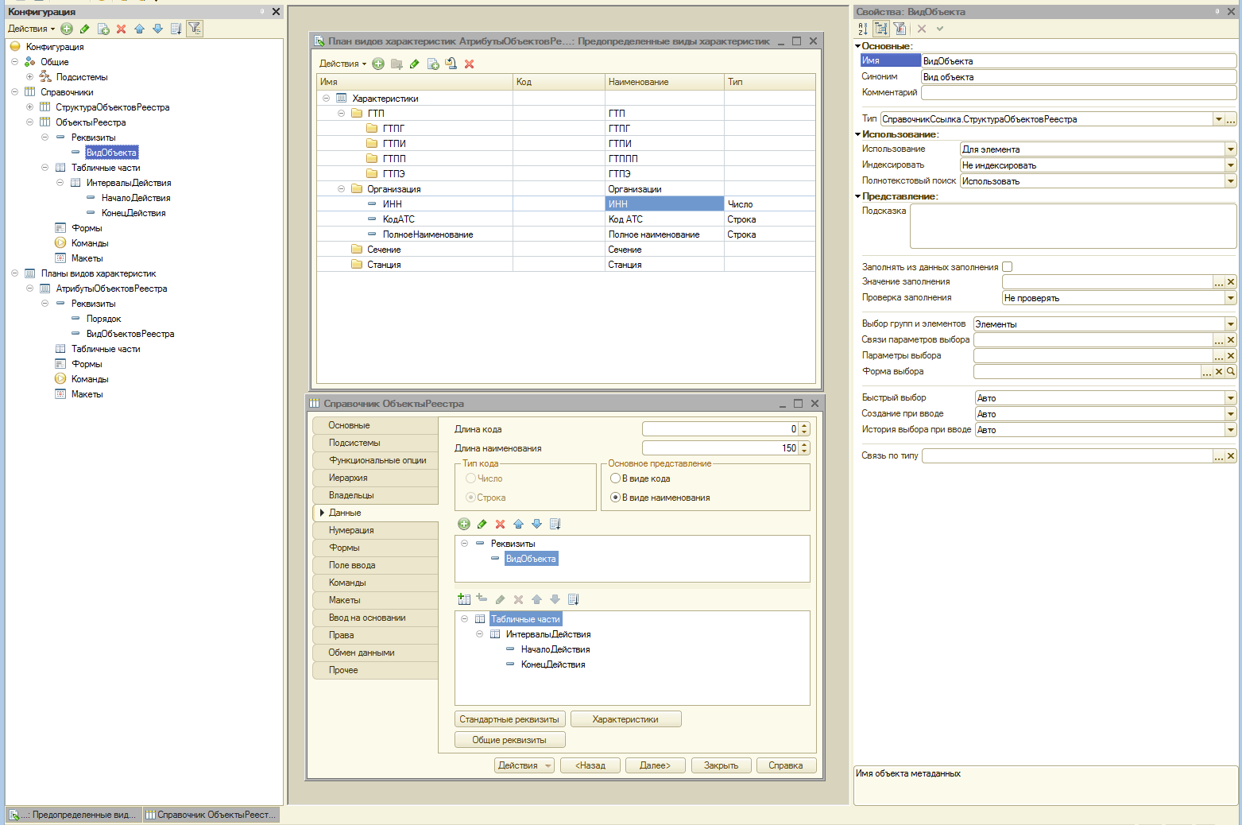
Справочники НСИ

Slide 6
2. Подсистема «Версионирование»
Регистры сведений:
ВерсииОбъектовАктуальногоРеестра
ВерсииАтрибутовАктуальногоРеестра
ВерсииОбъектовРеестраВОбластиРегистрации
ВерсииАтрибутовРеестраВОбластиРегистрации

Slide 7
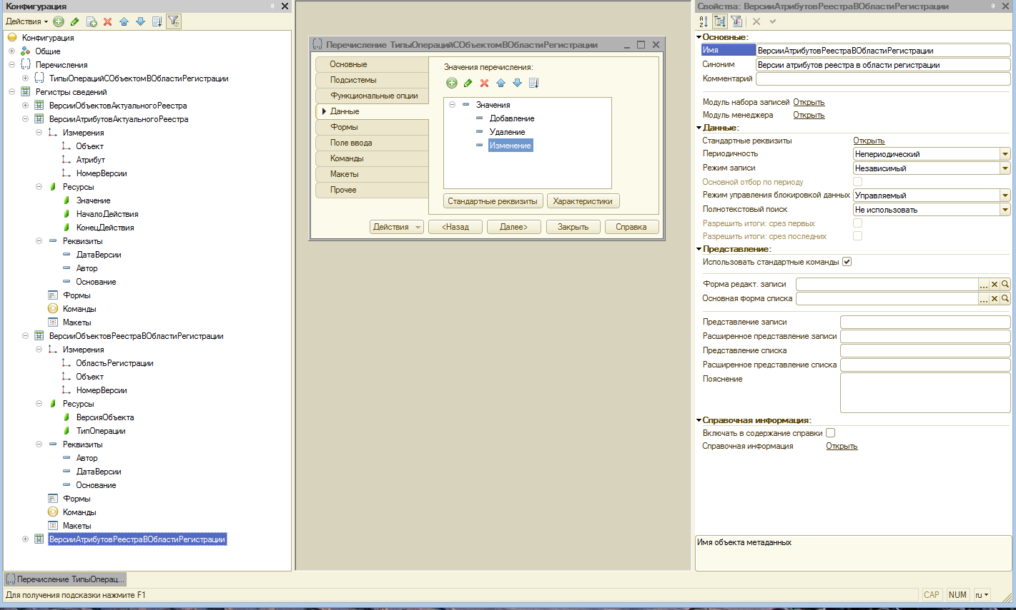
Версионирование

Slide 8
3. Подсистема «Актуальный реестр»
Регистры сведений:
ИерархияОбъектовАктуальногоРеестра
ЗначенияАтрибутовОбъектовАктуальногоРеестра

Slide 9
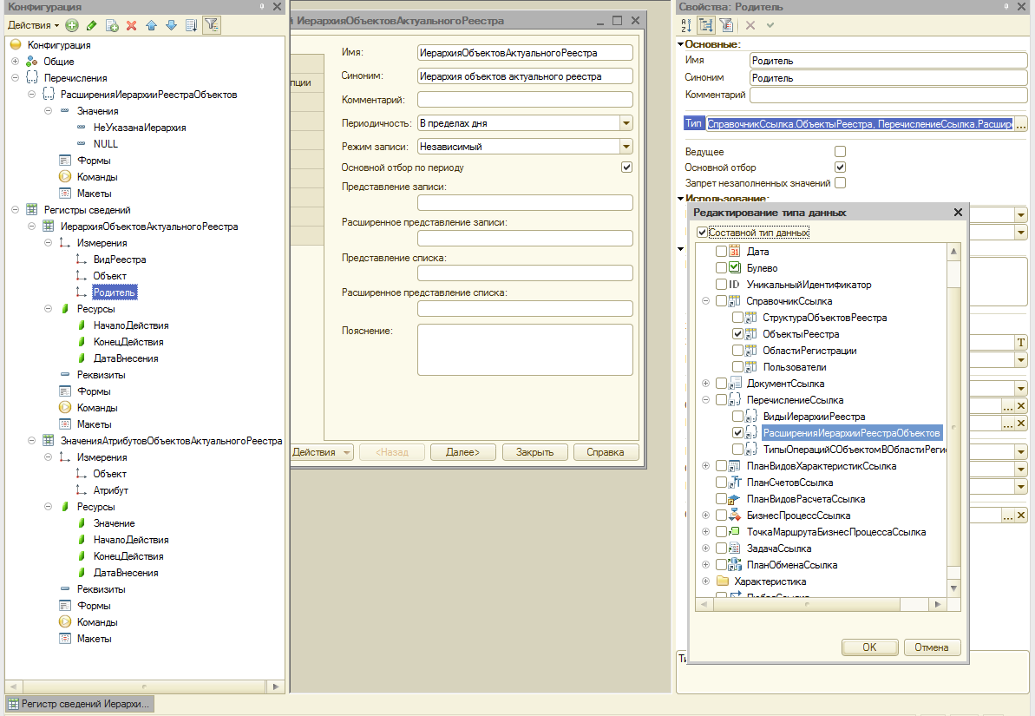
Актуальный реестр

Slide 10
4. Подсистема «Реестр в области регистрации»
Регистры сведений:
ИерархияОбъектовВОбластиРегистрации
ЗначенияАтрибутовОбъектовВОбластиРегистрации

Slide 11
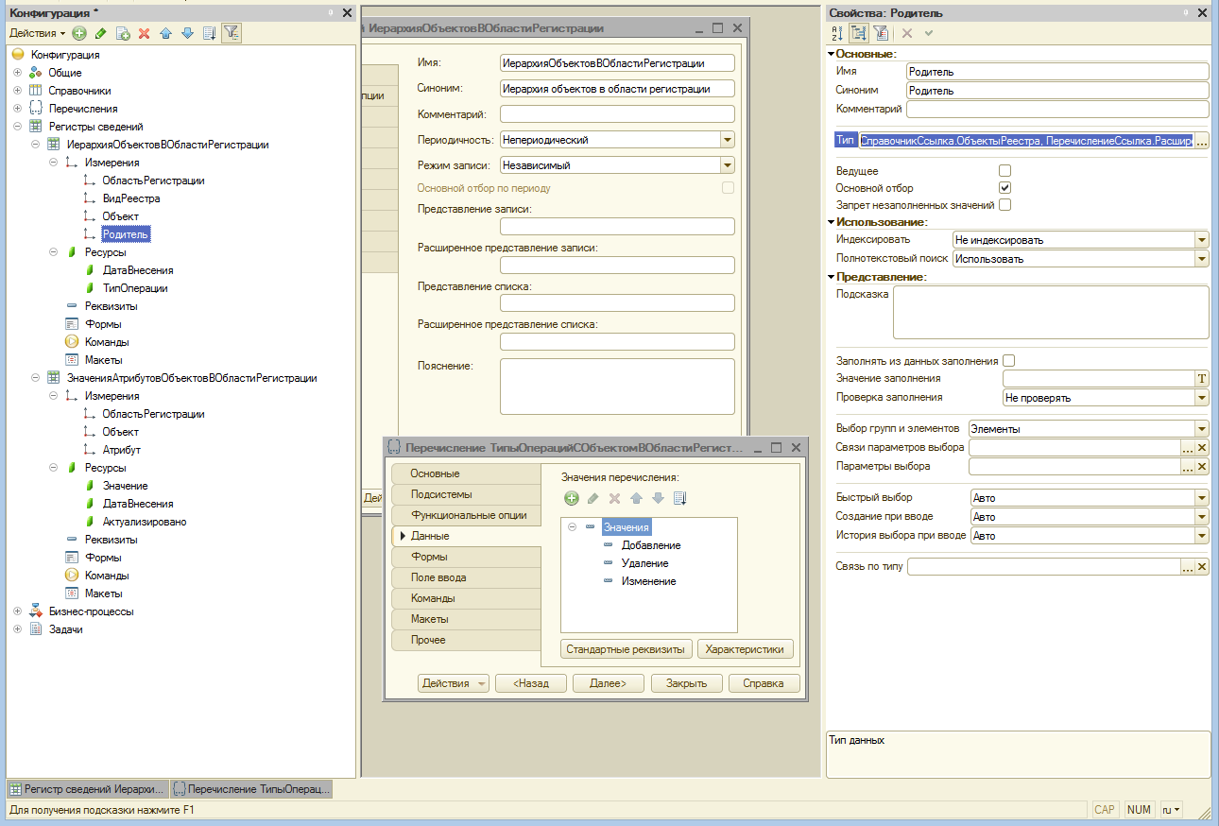
Реестр в области регистрации

Slide 12
Подходы к реализации некоторых групп требований
Историчность актуального реестра
Версионирование
Построение дерева реестра
История изменений «Последняя версия» и «По операциям»
Проверка и контроль данных
Обмен данными между ИС

Slide 13
1. Историчность актуального реестра
Достигается с помощью хранения текущего состояния объектов и атрибутов в периодических регистрах сведений.
Структура регистра «ЗначенияАтрибутовОбъектовАктуальногоРеестра»:
Измерения:
Период (день) – дата регистрации факта (либо начало интервала, либо конец интервала + 1 день)
Объект
Атрибут
Ресурсы:
Значение (либо значение атрибута, либо указание на то, что атрибут незаполнен)
НачалоДействия (день)
КонецДействия (день)
ДатаВнесения (до секунды)

Slide 14
2. Версионирование
Для версионирования статических справочников предлагается использовать БСП
Любая версия содержит информацию об авторе изменений (или обмене) , дату и время изменения и ссылку на основание (ссылка на документ, бизнес-процесс, задачу)
Версии объектов и атрибутов хранятся независимо для актуального реестра и областей регистрации
Версии объектов и атрибутов актуального реестра хранят информацию об интервале действия версии.

Slide 15
3. Построение дерева реестра
Дерево актуального реестра – строится по одному периодическому регистру сведений. Запрос в 1С выглядит следующим образом:
ВЫБРАТЬ
ИерархияОбъектовАктуальногоРеестраСрезПоследних.Объект,
ИерархияОбъектовАктуальногоРеестраСрезПоследних.Родитель,
ИерархияОбъектовАктуальногоРеестраСрезПоследних.НачалоДействия,
ИерархияОбъектовАктуальногоРеестраСрезПоследних.КонецДействия
ИЗ
РегистрСведений.ИерархияОбъектовАктуальногоРеестра.СрезПоследних(&НаДату, ВидРеестра = &ВидРеестра) КАК ИерархияОбъектовАктуальногоРеестраСрезПоследних
ГДЕ
ИерархияОбъектовАктуальногоРеестраСрезПоследних.Родитель <> &ЗначениеNULL
Запрос к изменениям в области регистрации выглядит следующим образом:
ВЫБРАТЬ
ИерархияОбъектовВОбластиРегистрации.Объект,
ИерархияОбъектовВОбластиРегистрации.Родитель
ИЗ
РегистрСведений.ИерархияОбъектовВОбластиРегистрации КАК ИерархияОбъектовВОбластиРегистрации
ГДЕ
ИерархияОбъектовВОбластиРегистрации.ВидРеестра = &ВидРеестра
И ИерархияОбъектовВОбластиРегистрации.ОбластьРегистрации = &ОбластьРегистрации
И НЕ ИерархияОбъектовВОбластиРегистрации.Актуализировано

Slide 16
4. История изменений «Последняя версия» и «По операциям»
История изменений «последняя версия» атрибутов объекта получаются по регистрам ЗначенияАтрибутовОбъектовАктуальногоРеестра и ЗначенияАтрибутовОбъектовВОбластиРегистрации.
История изменений «по операциям» атрибутов объекта получается из регистров сведений ВерсииАтрибутовАктуальногоРеестра и ВерсииАтрибутовРеестраВОбластиРегистрации

Slide 17
5. Проверка и контроль данных
Используя справочник «СтруктураОбъектовРеестра» задаются условия на проверку обязательного заполнения атрибутов для различных видов объектов.
В соответствующих регистрах сведений выполняем контроль в предопределенных процедурах «ОбработкаПроверкиЗаполнения»

Slide 18
6. Обмен данными между ИС
Использовать планы обмена для регистрации изменений и протоколирования номеров полученных и отправленных сообщений между ИС

